Slide 1
PHÂN LOẠI RỦI RO BẢO HIỂM
Prudential Life Insurance Assessment
Nhóm OCD

Slide 2
Mục Lục
01
02
03
04
Tổng Quan
Mục Tiêu
Xử Lý Dữ Liệu
Mô Hình

Slide 3
01
Tổng Quan

Slide 4
Tổng quan bài toán
Vấn đề đặt ra?
Phân loại rủi ro bảo hiểm
Khách hàng mua bảo hiểm
Bộ phận quản lý rủi ro
Đối tượng
Kết quả trả về
Mô hình dự đoán
Yếu tố đánh giá
Dễ giải thích, Accuracy, ROC
Lợi ích
Cơ sở để phân loại

Slide 5
Dữ liệu bài toán
Dữ liệu
128 cột x 59381 dòng
Thông tin khách hàng
Chỉ số cơ thể | Ins_Age, Ht, Wt, BMI
Lịch sử bệnh lý | Medical_History_1-41, Family_Hist_1-5
Lịch sử công việc | Employment_Info_1-6
Lịch sử bảo hiểm | InsuredInfo_1-6
Sản phẩm | Medical_Keyword_1-48, Product_Info_1-7
Thông tin khác | Id, Response
Nhóm khách hàng hiện có mức độ rủi ro

Slide 6
02
Mục Tiêu

Slide 7

Mục Tiêu
Phân loại
Dự đoán chính xác rủi ro thấp
Thành công
Rủi ro thấp
Rủi ro cao
Accuracy và ROC $≥$ 75%

Slide 8
03
Xử Lý Dữ Liệu

Slide 9
Làm Sạch Dữ Liệu
Loại bỏ cột có dữ liệu trống ( nan/null ) > 75%:
Medical_History_10 (99%), Medical_History_15 (98%), Medical_History_24(93%), Medical_History_32(75%)
Do:
Các cột này thiếu quá nhiều dữ liệu (max lên đến 99%) vì vậy loại bỏ cột này.
Trên 75% chỉ có 4 cột bị xóa bỏ so với 128 cột dữ liệu sẽ không qua ảnh hưởng đến tệp.

Slide 10
Phân Loại
Rủi ro thấp 0 (1-7) chiếm 67,17%
Rủi ro cao 1 (8) chiếm 32,83%

Slide 11
Phân Bổ Dữ Liệu
Train Data 70%
Tập huấn luyện chiếm 70%
Tập kiểm tra chiếm 30%
→ Để tránh tình trạng overfitting
Test Data 30%

Slide 12
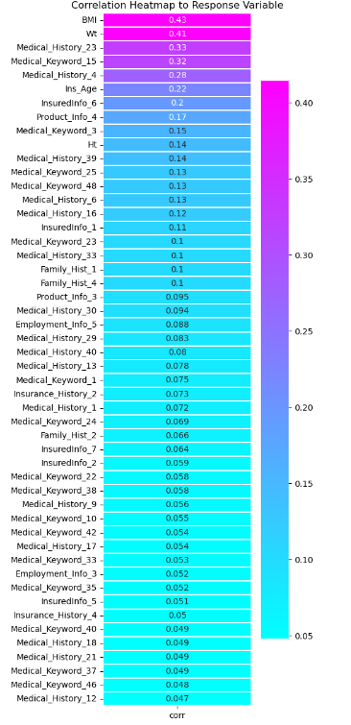
Chọn Biến
Sử dụng Heatmap biểu thị sự tương quan giữa các biến với biến response.

Slide 13
04
Mô Hình

Slide 14
Chọn Mô Hình
1.
Dễ giải thích
2.
Accuracy
3.
Tiết kiệm thời
gian
4.
Phân loại nhị
phân
Tiêu chí lựa chọn
1
1
2
2
3
4
4
Logistic Regesstion
K-Nearest Neighbors
Random Forest

Slide 15
Logistic Regresstion
Mô hình phân loại hồi quy tuyến tính

Slide 16
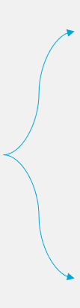
Input & Output
BMI
Wt
Medical_History_23
Rủi ro thấp
Medical_Keyword_15
Input
Medical_History_4
Output
Ins_Age
InsuredInfo_6
Product_Info_4
Rủi ro cao
Medical_Keyword_3
Ht

Slide 17
Biến Quan Trọng
BMI
Ht
Medical_Histor_23
Medical_History_4
Medical_Keyword_15

Slide 18
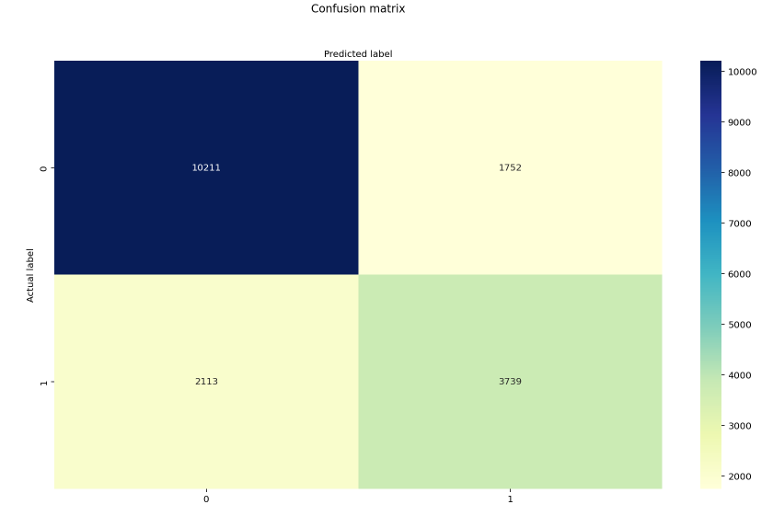
Kết Quả Mô Hình
Accuracy : 78,3%
Nhóm rủi ro thấp:
Dự đoán đúng 10211 người
Dự đoán sai 1752 người
Nhóm rủi ro cao:
Dự đoán đúng 3739 người
Dự đoán sai 2113 người

Slide 19
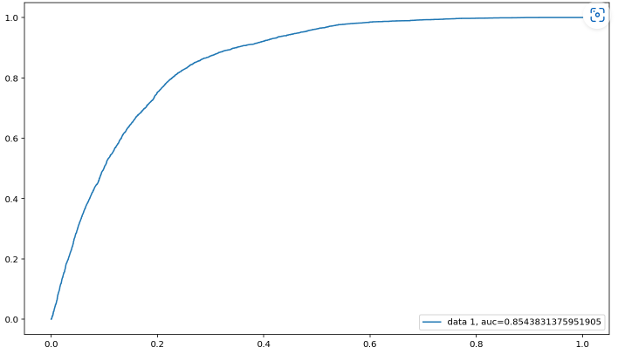
ROC
AUC càng cao thì khả năng phân loại của mô hình càng tốt.
Có AUC là 0,854.
→ Khả năng phân loại tốt

Slide 20
Business Value
Tổng dữ liệu trên tập kiểm tra: 17814
Cải thiện độ chính xác: 42,1%
Before | Cases
Dự đoán đúng Dự đoán sai Accuracy | 6413 11401 36,2%
After | Cases
Dự đoán đúng Dự đoán sai Accuracy | 13950 3864 78,3%

Slide 21
Thanks!

Slide 22
Resourses
eda_for_prudential_life_insurance_sample_data/eda_for_prudential_life_insurance_sample_data.ipynb at main · easonlai/eda_for_prudential_life_insurance_sample_data · GitHub
Classification with Model Interpretation 💯 💯 | Kaggle
A_Comparison_between_Explainable_Machine_Learning
https://drive.google.com/file/d/1GtTbbNgLYpC6JdQogI-WxS70az1xUzkN/view?usp=drive_link

